Slide 1



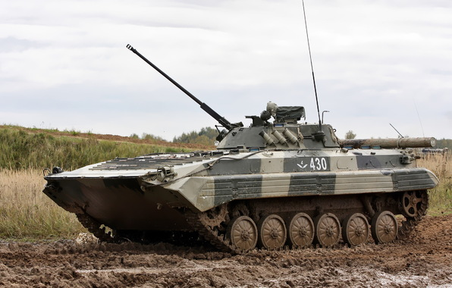

ФГКОУ Московское суворовское военное училище
МсСВУ
Основное свойство дроби
Урок 1-2
Преподаватель математики Каримова С.Р.

Slide 2
Устно
Формулы сокращенного умножения:
квадрат суммы двух выражений;
квадрат разности двух выражений;
разность квадратов двух выражений;
сумма кубов двух выражений;
разность кубов двух выражений;
куб суммы двух выражений;
куб разности двух выражений.

Slide 3
1. Что значит сократить дробь?
– Сократим дробь . Для этого разделим числитель и знаменатель на их общий множитель.
– Сократите дроби:

Slide 4
2. Как привести дробь к новому знаменателю?
– Приведём дробь к знаменателю 28. Для этого умножим числитель и знаменатель дроби на 4:
– Приведите дроби к знаменателю 60.

Slide 5

3. Каким свойством мы воспользовались при сокращении дробей и приведении дробей к новому знаменателю? Сформулируйте основное свойство дроби.

Slide 6
ОСНОВНОЕ СВОЙСТВО ДРОБИ
Если числитель и знаменатель рациональной дроби умножить на один и тот же ненулевой многочлен, то получится равная ей дробь.
д в а т и п а з а д а н и й, при выполнении которых применяется основное свойство дроби:
– приведение дробей к новому знаменателю;
– сокращение дробей.

Slide 7
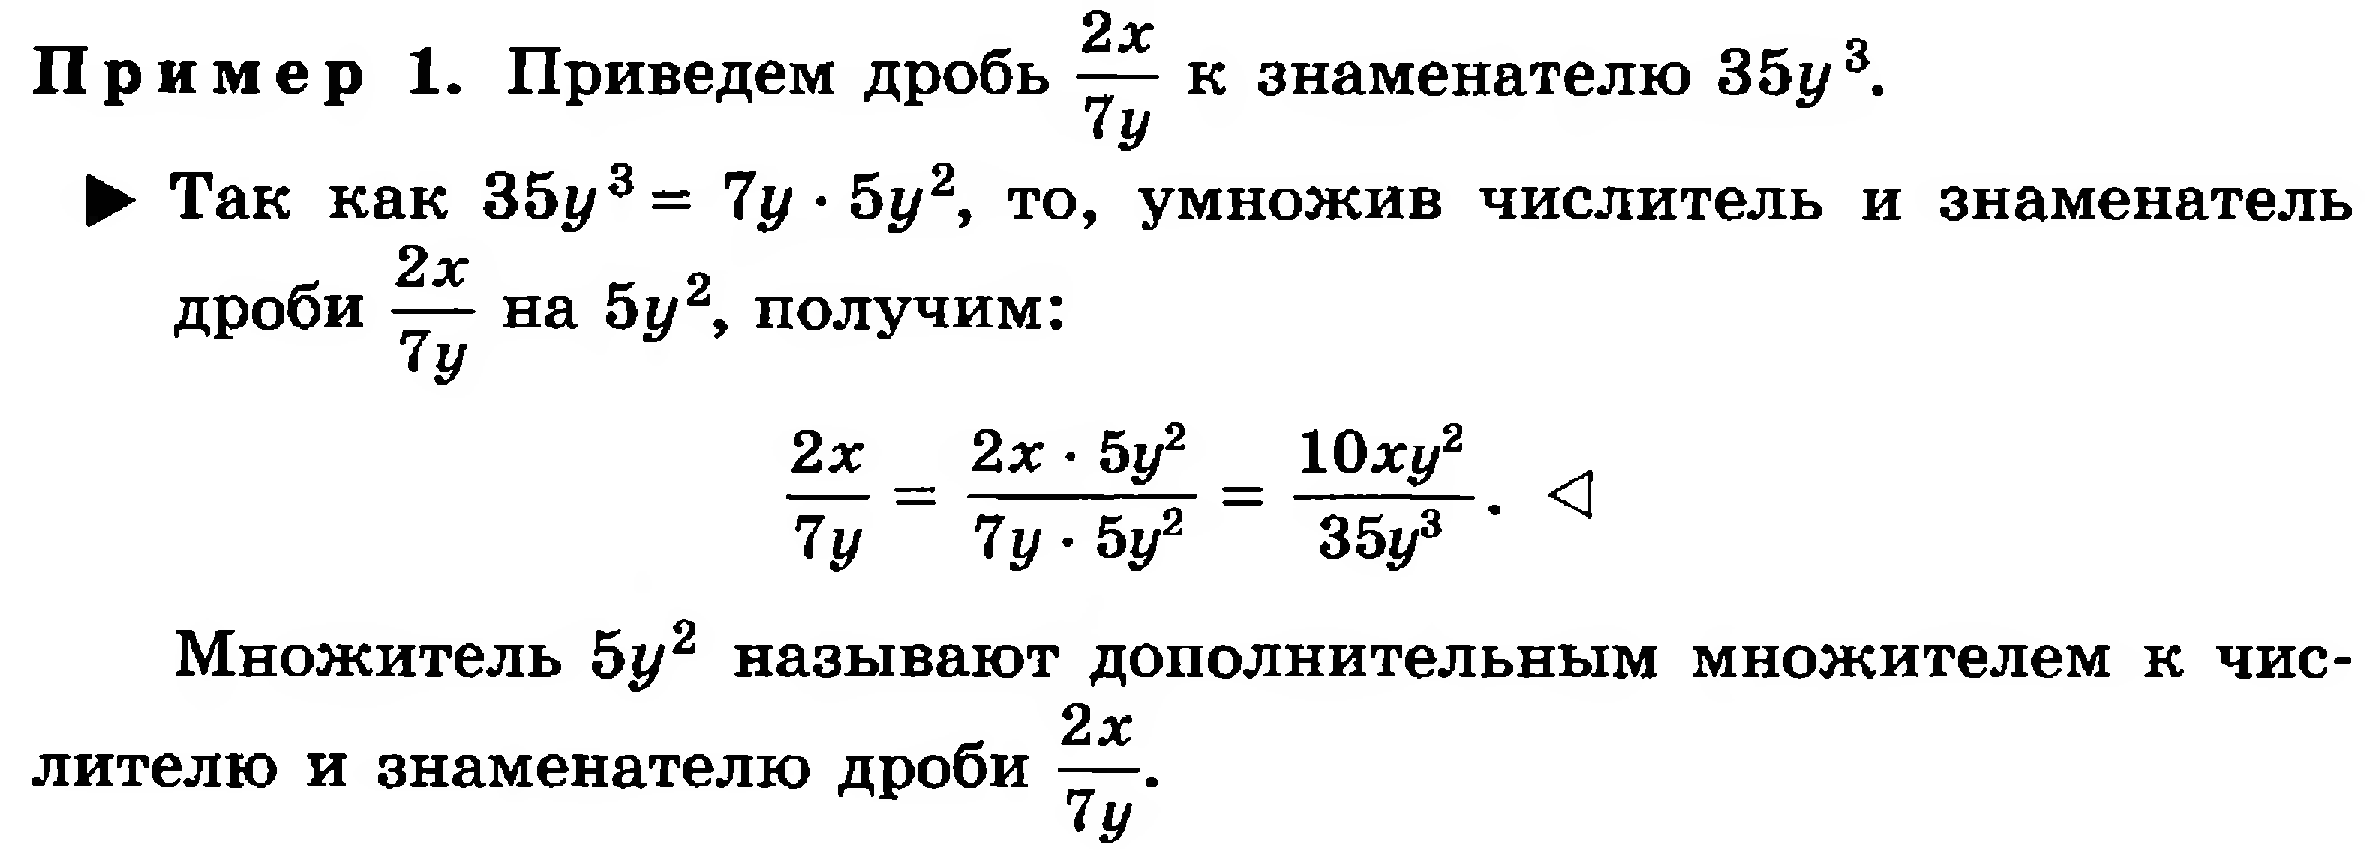
Примеры
2) (сократить дробь).

Slide 8

Упражнения
1. Умножьте числитель и знаменатель дроби на указанное число.
а) на 5; б) на 2; в) на 6.

Slide 9
Упражнения
2. Разделите числитель и знаменатель дроби на указанное число:
а) на 2; б) на 3; в) на 5.

Slide 10
Упражнения
3. Заполните пустые места так, чтобы равенство было верным:
; 2) ; 3) ;
4) ; 5) ; 6) .

Slide 11
Упражнения
4. № 23, № 25(а, в, д), № 26, № 28 (а, б).
5. № 47.

Slide 12
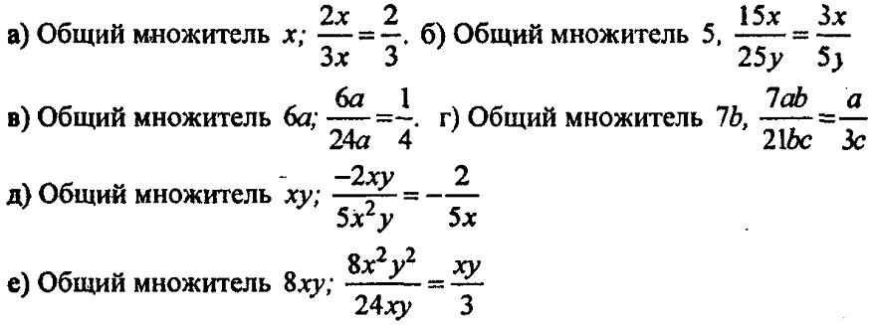
№ 23
Р е ш е н и е

Slide 13







№ 25(а, в, д)
Р е ш е н и е
№ 26
а)
в)
б)
г)

Slide 14





№ 28 (а, б).
Р е ш е н и е
№ 47.

Slide 15
Сокращение дробей

Slide 16
Устно
– Сократите дробь:
а) ; б) ; в) ; г) ;
д) ; е) ; ж) ; з) .

Slide 17
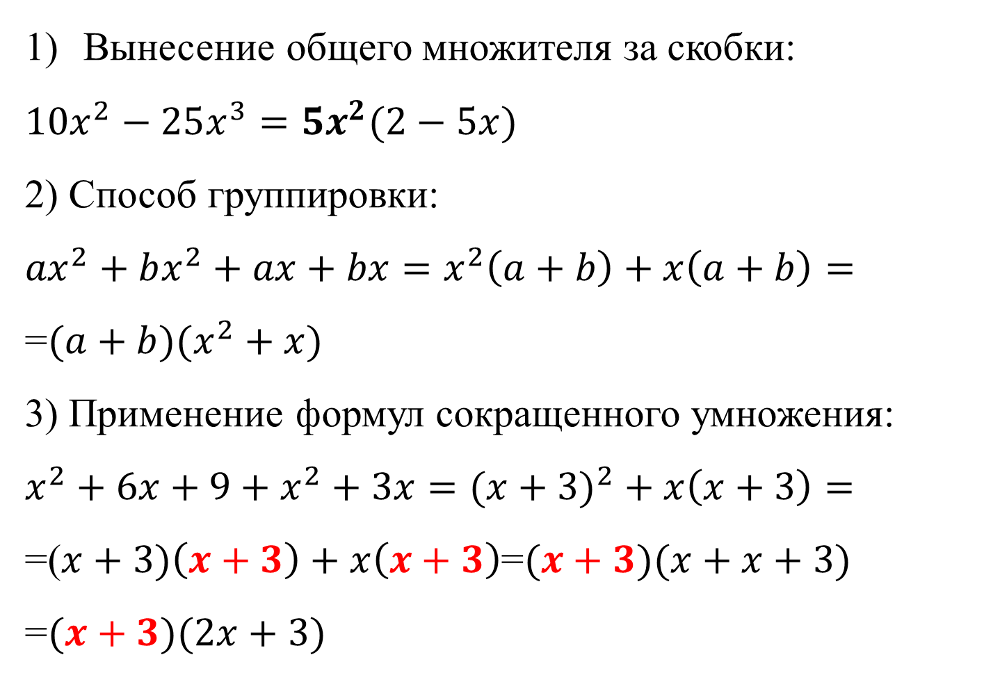
Способы разложения многочлена на множители:
Вынесение общего множителя за скобки:
$${10x}^{2}−25x^{3}=5x^{2}(2−5x)$$
2) Способ группировки:
$${ax}^{2}+bx^{2}+ax+bx=x^{2}\left(a+b\right)+x\left(a+b\right)=$$
=$(a+b)(x^{2}+x)$
3) Применение формул сокращенного умножения:
$$x^{2}+6x+9+x^{2}+3x=(x+3)^{2}+x\left(x+3\right)=$$
=($x+3)\left(x+3\right)+x\left(x+3\right)$=$(x+3)(x+x+3)$
=$(x+3)(2x+3)$

Slide 18
З а д а н и я и в о п р о с ы :
Разложите на множители многочлен:
а) х²у – 2х; д) х² + 6х + 9;
б) 3a²b – 9ab²; е) а² – 10а + 25;
в) т² – 4п; ж) ax + bx + ay + by.
г) а³ – а; з) ab – b + 3a – 3.

Slide 19
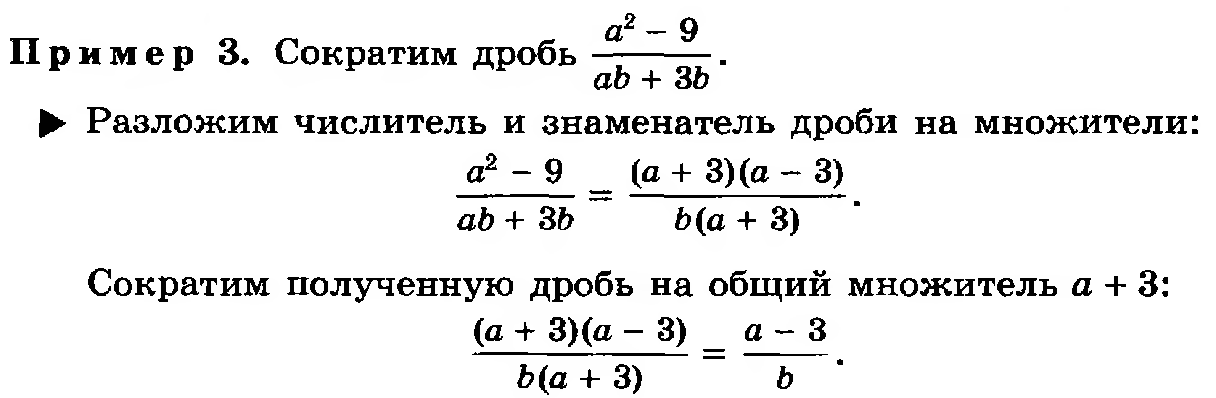
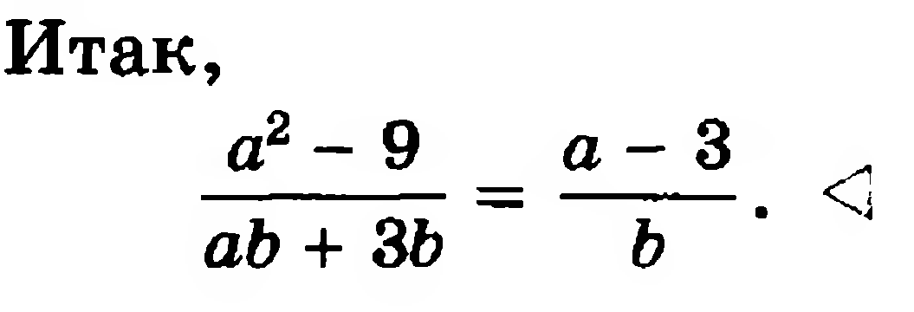
в ы в о д: чтобы сократить рациональную дробь, нужно сначала разложить на множители её числитель и знаменатель.

Slide 20
Упражнения
1. № 29, № 30 (а, в, д), № 32 (а, в).
2. № 31(а, б), № 34.
3. № 35 (а, в).
4. № 36 (а)*.

Slide 21
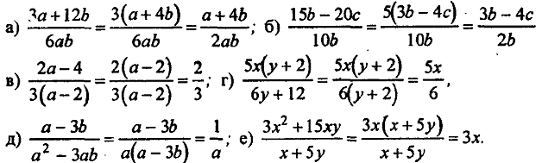
Решение
№ 29

Slide 22



Решение
№ 30 (а, в, д)

Slide 23


Решение
№ 32 (а, в)

Slide 24


Решение
№ 31 (а, б)

Slide 25


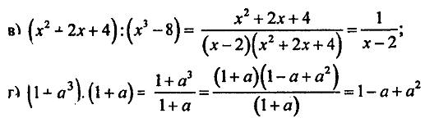
Решение
№ 34

Slide 26
Решение
№ 35 (а, в)
а)
в)

Slide 27
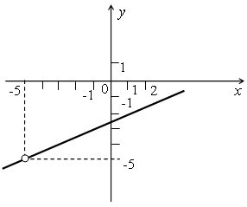
Решение
№ 36 (а)*.
Областью определения этой функции является множество всех чисел, кроме х = –5. Сократим дробь, задающую функцию:
Графиком функции является прямая, а графиком функции –та же прямая, но с «выколотой» точкой (–5;–5).

Slide 28
Тождеством называется равенство, верное при всех допустимых значениях входящих в него переменных.
Если изменить знак числителя (или знак знаменателя) дроби и знак перед дробью, то получим выражение, тождественно равное данному.

Slide 29




Самостоятельная работа
Вариант 1
1. В чём состоит основное свойство дроби?
2. Что нужно сделать, чтобы сократить рациональную дробь?
3. Формулы: квадрат разности двух выражений;
сумма кубов двух выражений.
Сократить дробь:
4. 5.
Вариант 2
1. Когда применяется основное свойство дроби?
2. Что нужно сделать, чтобы сократить рациональную дробь?
3. Формулы: разность квадратов двух выражений;
куб суммы двух выражений.
Сократить дробь:
4. 5.

Slide 30
В о п р о с ы:
– В чём состоит основное свойство рациональной дроби?
– Что такое тождество?
– Когда применяется основное свойство дроби?

Slide 31
Задание на самоподготовку:
№ 24, № 25 (б, г, е)
№ 30 (б, г, е), № 32 (б, г), № 33.

Slide 32
Литература и Интернет–ресурсы :
Алгебpа. 8 класс. Учебник. ФГОС. Ю.Н. Макарычев, Н.Г. Миндюк, К.И. Нешков, С.Б. Суворова. Под ред. С.А.Теляковского. 2013г.
Алгебра, 8 класс, Поурочные планы, Дюмина Т.Ю., Махонина А.А., 2012: CD;
http://www.arms-expo.ru/049049052052124049051054055.html
http://s4.goodfon.ru/wallpaper/previews-middle/219776.jp

